Slide 1
Data Management
Chapitre 2
Data Management

Slide 2
La Data
Les définitions classiques des données mettent l'accent sur leur rôle dans la représentation des faits concernant le monde
En lien avec les technologies de l'information, les données sont également comprises comme des informations stockées sous forme numérique

Slide 3
Actif
Les données en tant qu'actif organisationnel
Les données représentent un actif (asset) de la société
  Essor de l'IA

Slide 4
Principes
La donnée est un actif avec des propriétés uniques
  Contrairement aux autres actifs, la data n'est pas consommée quand elle est utilisée
La donnée a une valeur
  Qui doit être exprimée
Data management = quality management
  Gérer la donnée c'est géré sa qualité
Il faut des métadonnées pour gérer les données
  Tout actif a des données (nombre d'employé, CA, …)
  Les données des données = metadata

Slide 5
Principes
Planification
  La gestion des données nécessite une planification
La gestion des données est transversale
  Elle requiert un large éventail de compétences et d'expertises
Nécessite une perspective d'entreprise
  Cycle de vie
  Gestion du risque
  Décisions techniques
  Gouvernance

Slide 6
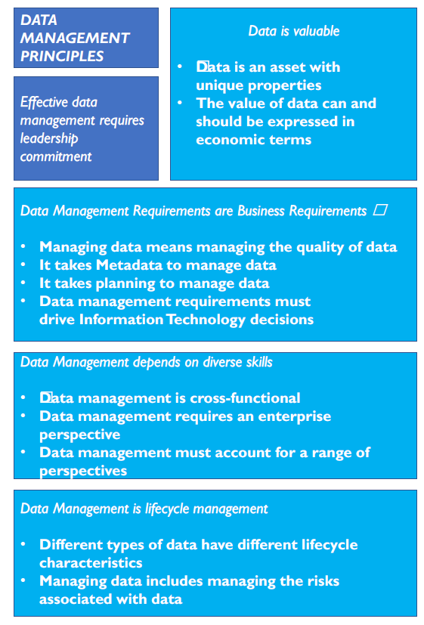

Slide 7
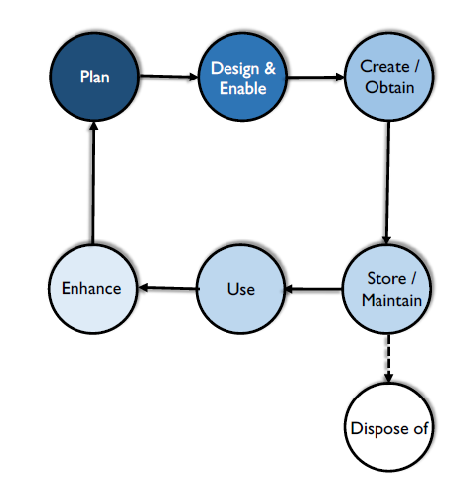
Cycle de vie
La donnée a un cycle de vie qui peut être complexe

Slide 8
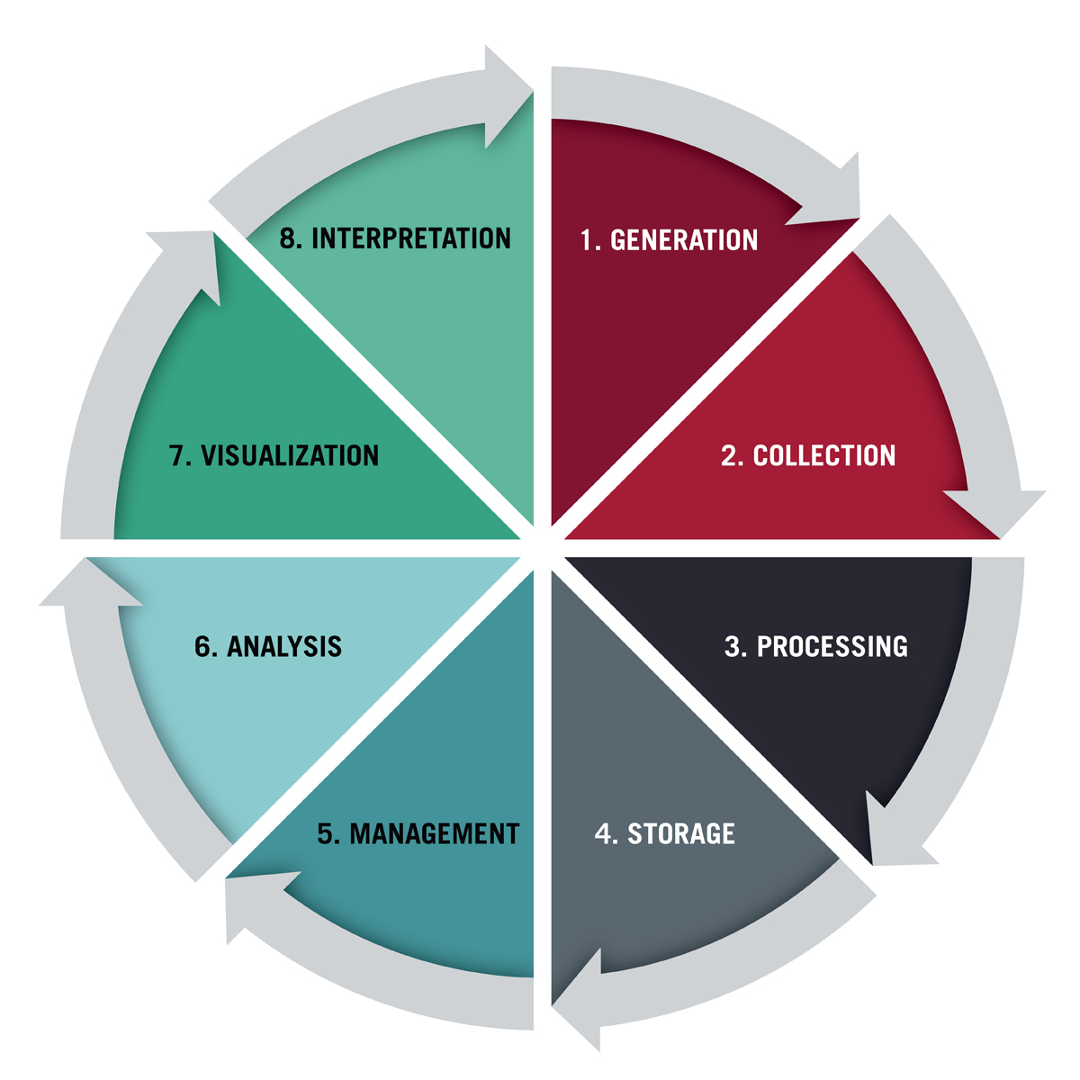
Cycle de vie détaillé

Slide 9
Création
La création une des étapes la plus critique du cycle de vie des données
La gestion des données doit être menée en comprenant comment elles sont produites ou obtenues
Produire des données a un coût

Slide 10
Utilisation
L'utilisation est également une des étapes la plus critique du cycle de vie des données
La gestion des données doit être menée en comprenant comment elles sont utilisées
Les données n'ont de valeur que lorsqu'elles sont utilisées ou mises en application
La gestion de la qualité des données doit être gérée dans tous le cycle de vie
  Ainsi que leur metadata
  Leur sécurité

Slide 11
La valeur des données
Contrairement aux autres actifs il est parfois difficile de connaitre la valeur d'une donnée
Comment connaitre son coût ?
  Acquisition
  Stockage
  Coût de remplacement en cas de perte
  Impact en cas de perte
  Qui peut payer pour la data ?
  Quel est ma perte si la data fuite ?
  …

Slide 12
Stratégie
Une stratégie est un ensemble de choix et de décisions qui, ensemble, définissent une ligne de conduite générale pour atteindre des objectifs de haut niveau
  Aux échecs, une stratégie est une suite de coups visant à gagner par échec et mat ou à survivre par pat
  Un plan stratégique est une ligne de conduite générale pour atteindre des objectifs de haut niveau.

Slide 13
Stratégie Data
Une stratégie de données doit inclure des plans d'affaires visant à exploiter l'information pour obtenir un avantage concurrentiel et soutenir les objectifs de l'entreprise
Cette stratégie doit découler d'une compréhension des besoins en données inhérents à la stratégie d'entreprise
  quelles données l'organisation a-t-elle besoin
  comment les obtiendra-t-elle
  comment les gérera-t-elle et garantira-t-elle leur fiabilité dans le temps
  comment les utilisera-t-elle ?

Slide 14






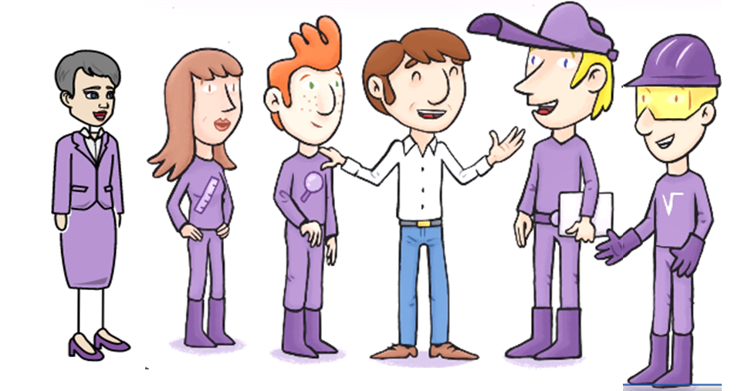

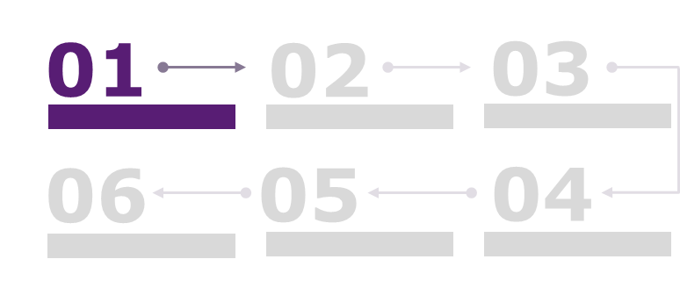
L’équipe DataLab – le Chief Data Officer
Notes pour la mise en œuvre (explication animation, images, effets…) :
Le CHIEF DATA OFFICER est responsable de la mise en œuvre et du respect des règles de gestion des données (sécurité, conformité, réglementaire…).
CDO

Slide 15
Les composants de la stratégie du CDO
Une vision convaincante de la gestion des données
Un argumentaire commercial synthétique pour la gestion des données, illustré d'exemples concrets
Principes directeurs, valeurs et perspectives de gestion
Mision et objectifs stratégiques à long terme de la gestion des données
Indicateurs de réussite proposés pour la gestion des données
Objectifs SMART (spécifiques, mesurables, atteignables, réalistes et temporellement définis) du programme de gestion des données à court terme (12 à 24 mois)
Description des rôles et des organisations en charge de la gestion des données, ainsi qu'un résumé de leurs responsabilités et pouvoirs de décision
Description des composantes et initiatives du programme de gestion des données
Un programme de travail priorisé, délimité par un périmètre défini
Une feuille de route préliminaire pour la mise en œuvre, incluant les projets et les actions à entreprendre

Slide 16
Les frameworks
DAMA
DMBok
DMBok framework

Slide 17

DAMA
La Data Management Association est une organisation mondiale à but non lucratif qui vise à promouvoir les concepts et les pratiques de gestion de l'information et des données.
Elle se décrit comme une organisation indépendante des fournisseurs et entièrement composée de bénévoles et ses membres sont des professionnels techniques et commerciaux

Slide 18

DMBOK
Data management body of knowledge est un livre qui regroupe les bonnes pratiques du data management

Slide 19
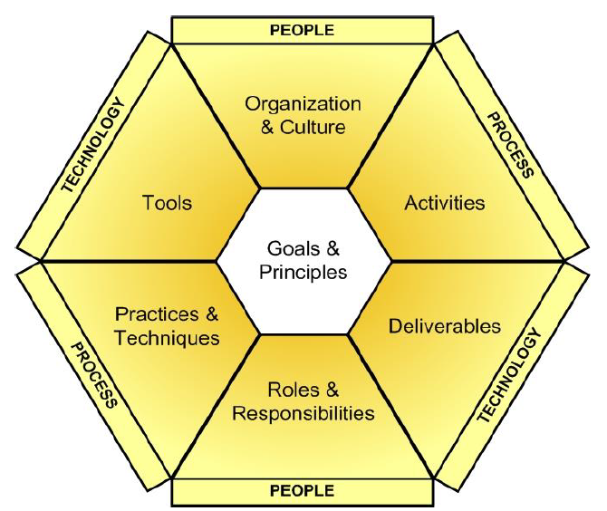
DMBok Framework
Une boite à outils de documents pour vous aider dans la stratégie

Slide 20
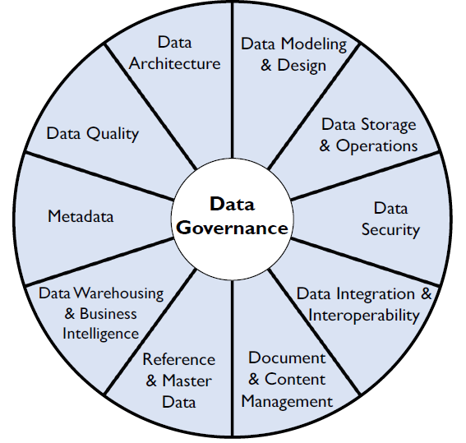
La DAMA Wheel

Slide 21
Ethique
Impact sur les personnes
Risque de mauvaise utilisation
La data a une valeur
  Qui peut y accéder ?
  Comment ?
La loi
  RGPD
  CNIL
  AI Act

